Slide 1
MHW3
Francesco Marotta
1000001522
27/03/2022

Slide 2
Descrizione del progetto
Integrazione di due API nel mhw1, una senza autenticazione, Covid-19, e una con autenticazione OAuth 2.0, Shutterstock.
La prima API, dopo un click sul link dedicato, mostra i casi di covid, di morti, di vaccinazioni totali e parziali in Italia
La seconda API, dopo ricerca su apposita barra, mostra 10 immagini della città cercata.
Entrambe le informazioni vengono visualizzate in modalità «modale».

Slide 3

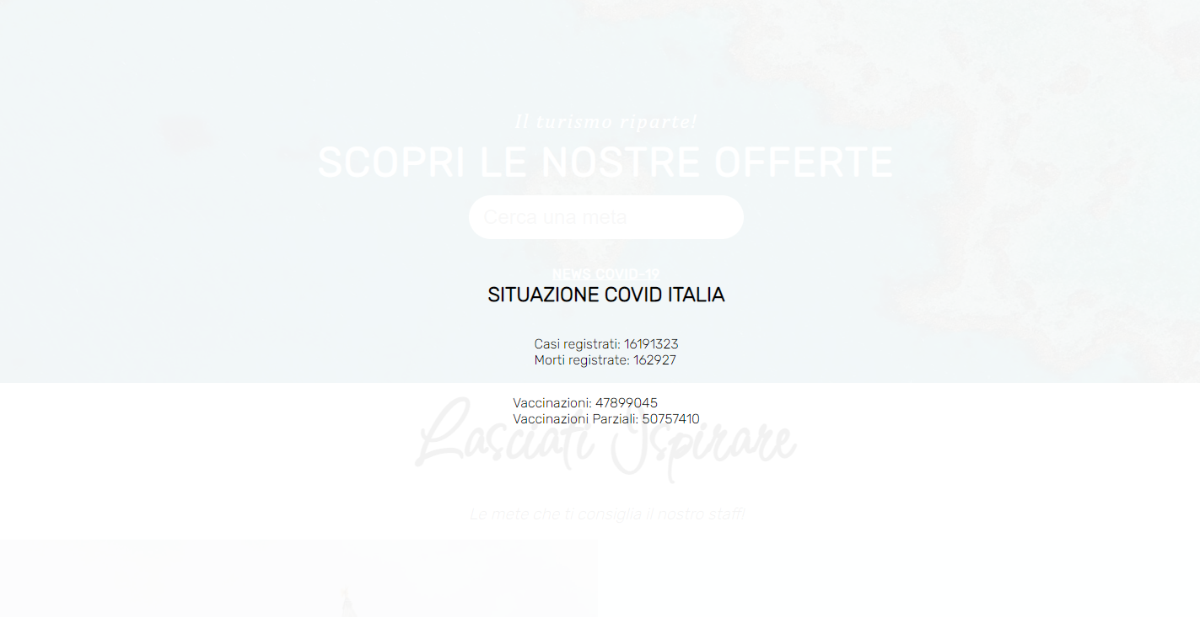
API 1: Covid-19

Slide 4
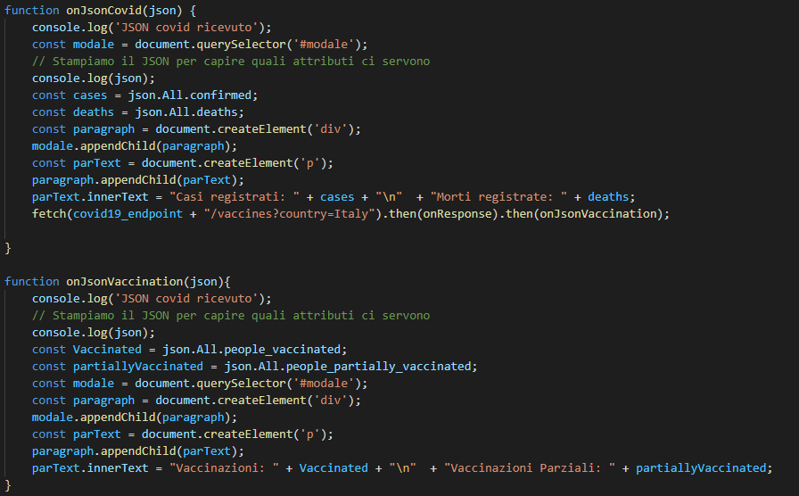
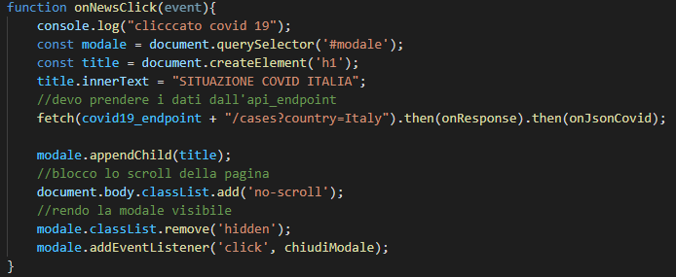
API 1: codice

Slide 5
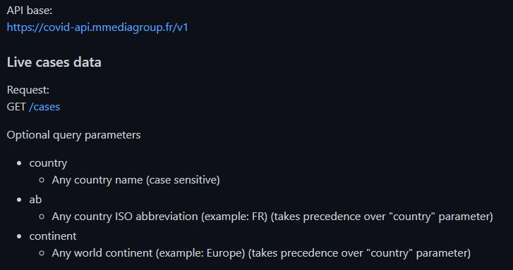
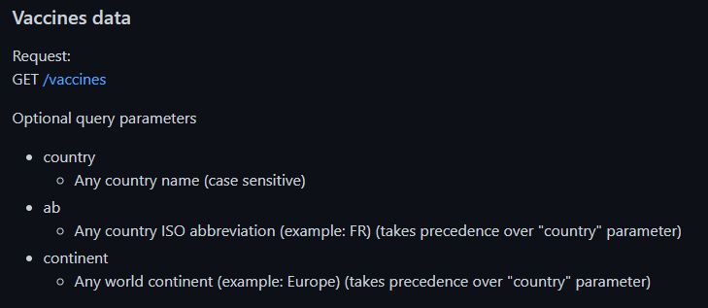
API 1: documentazione

Slide 6
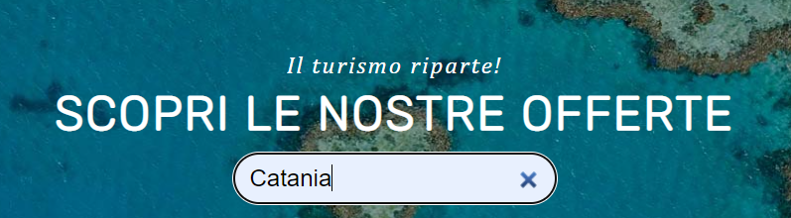
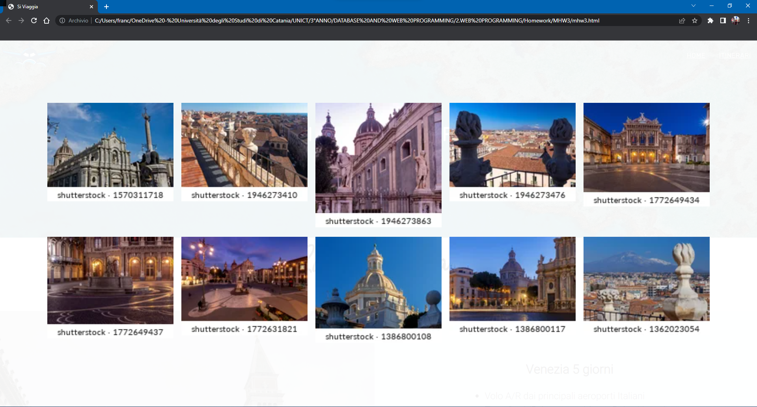
API 2: Shutterstock

Slide 7
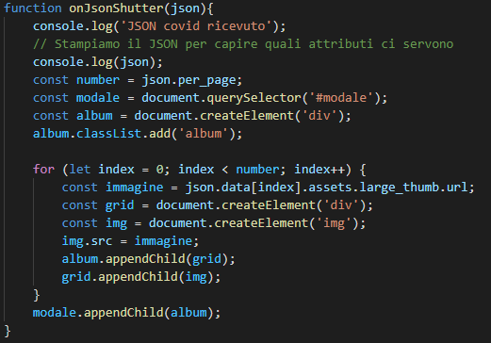
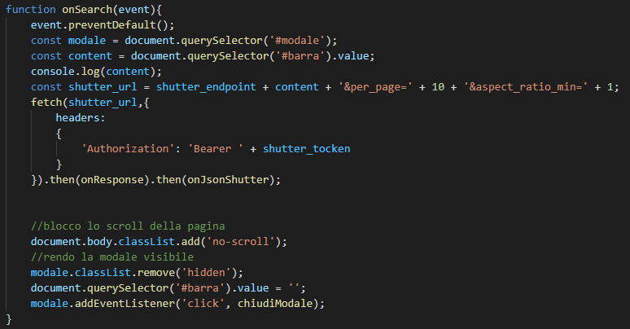
API 2: codice

Slide 8
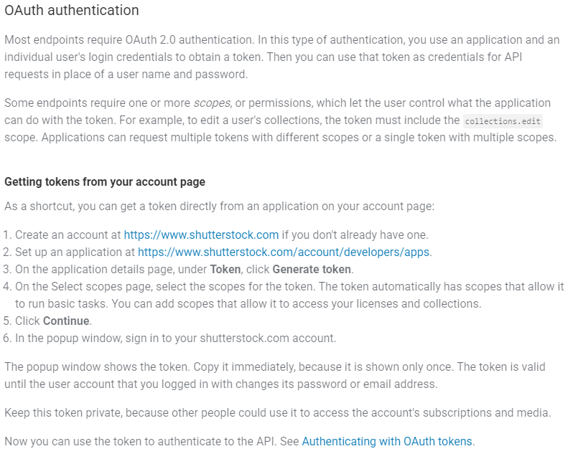
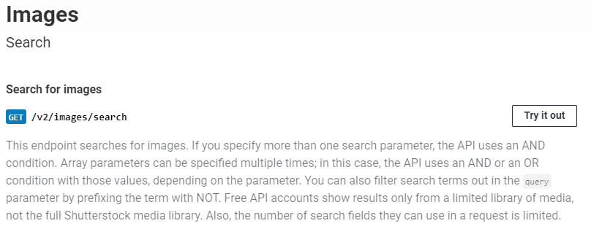
API 2: documentazione

